Slide 1
„INICIATYVOS KAUNUI“ PROGRAMOS KVIETIMŲ PRISTATYMAS
Kontaktai: Evelina Revuckaitė,
Plėtros programų ir investicijų skyrius,
evelina.revuckaite@kaunas.lt

Slide 2
APIE KĄ KALBĖSIME?
Kaip skaityti dokumentus: pagrindiniai akcentai;
Paraiškos pildymas;
Projektų vertinimas ir atranka;
Bendrosios gyventojų kultūros sritis;
Fizinio aktyvumo ir sporto plėtojimo sritis;

Slide 3
APIE „INICIATYVOS KAUNUI“
„Iniciatyvos Kaunui“ – tai Kauno miesto savivaldybės inicijuojama programa, kviečianti nevyriausybines organizacijas ir miesto bendruomenes prisidėti prie Kauno problemų sprendimo, siūlant iniciatyvas ir teikiant paraiškas.
Finansuojamos ne organizacijos, bet projektai, kurie sprendžia aktualias problemas ir yra orientuoti į aiškius rezultatus Kaunui.

Slide 4
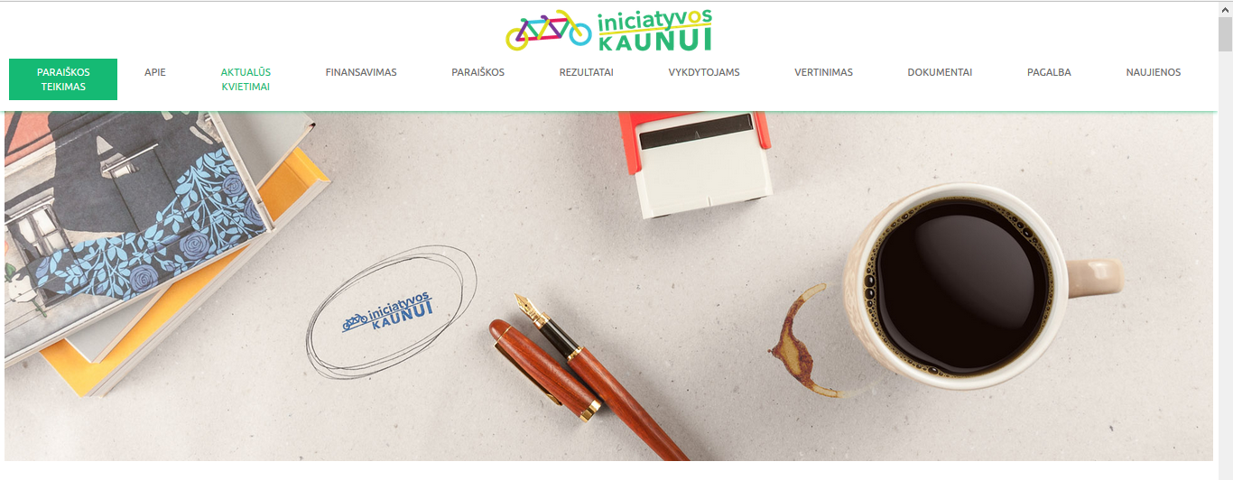
Kaip parengti ir pateikti projektą (1):
Pradėkite nuo „Aktualūs kvietimai“.

Slide 5
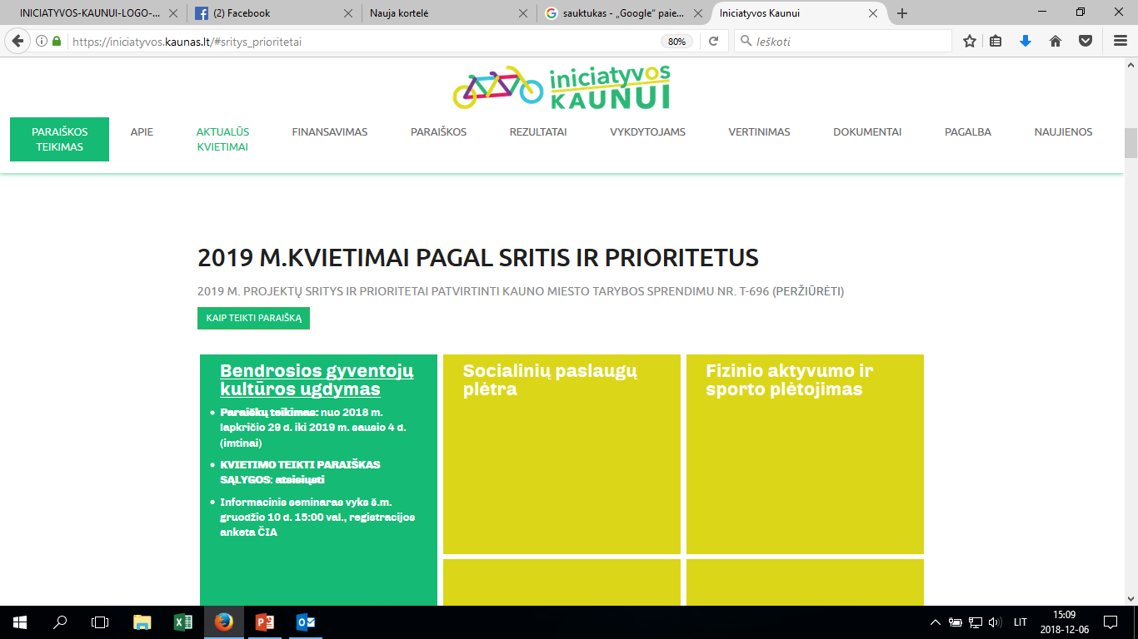
Kaip parengti ir pateikti projektą (2):
Pasirinkti sritį

Slide 6
Kaip parengti ir pateikti projektą (3):
Išsiaiškinkite, ar esate tinkamas pareiškėjas (Kvietimo teikti paraiškas 7.1 punktas).
7.1. Projektų paraiškas gali teikti Lietuvos Respublikos įstatymų nustatyta tvarka įregistruoti pelno nesiekiantys juridiniai asmenys (nevyriausybinės organizacijos, asociacijos, viešosios įstaigos ir kt.), biudžetinės įstaigos (išskyrus Savivaldybės biudžetines įstaigas).
7.1. Projektų paraiškas gali teikti Lietuvos Respublikos įstatymų nustatyta tvarka įregistruoti pelno nesiekiantys juridiniai asmenys (sporto asociacijos, federacijos, sporto klubai, viešosios įstaigos ir kt., išskyrus biudžetines įstaigas), veikiantys ne trumpiau nei vienus metus kūno kultūros ir sporto srityje.

Slide 7
Kaip parengti ir pateikti projektą (4):
Pasitikrinkite, ar Jūsų turima idėja atitinka prioritetą ir veiklas (Kvietimo teikti paraiškas 2 punktas)

Slide 8
SVARBU!!!
1 PROJEKTAS
1 PRIORITETAS

Slide 9
Kaip parengti ir pateikti projektą (5):
Atkreipkite dėmesį į veiklos aprašyme numatytus kriterijus, kam skiriamas pirmumas.

Slide 10
Kaip parengti ir pateikti projektą (6):
Įsitikinkite, kad projekto veiklos skiriamos tinkamai tikslinei grupei ir vyksta tinkamoje teritorijoje (Kvietimo teikti paraiškas 2, 3, 5 punktai).

Slide 11
Kaip parengti ir pateikti projektą (7):
Planuojami rezultatai pagal prioritetus (Kvietimo teikti paraiškas 4 punktas).

Slide 12
Kaip parengti ir pateikti projektą (8):
Esate tinkamas pareiškėjas ir Jūsų idėja atitinka 2019 metų kvietimų sąlygas? Puiku, tuomet galite pildyti paraiškos formą!

Slide 13
Kaip teikti paraišką elektroniniu būdu?

Slide 14
Kaip teikti paraišką elektroniniu būdu?

Slide 15
Kaip teikti paraišką elektroniniu būdu?

Slide 16
Kaip teikti paraišką elektroniniu būdu?

Slide 17
Kaip teikti paraišką elektroniniu būdu?

Slide 18
Kaip teikti paraišką elektroniniu būdu?

Slide 19
Kaip teikti paraišką elektroniniu būdu?

Slide 20
Kaip teikti paraišką elektroniniu būdu?

Slide 21
Kaip teikti paraišką elektroniniu būdu?

Slide 22
Kaip teikti paraišką elektroniniu būdu?

Slide 23
Kaip teikti paraišką elektroniniu būdu?

Slide 24
Bendrosios gyventojų kultūros ugdymas
2.1. Įtraukios kultūros skatinimas
2.2. Tarptautiniai tęstiniai miesto įvaizdį kuriantys renginiai
2.3. Projekto „Kaunas – Europos kultūros sostinė 2022“ įgyvendinimas

Slide 25
2.1. Prioritetas – įtraukios kultūros skatinimas
2.1.1. Kultūrinės įtraukties projektai, skirti įvairių miesto dalių bendruomenės nariams ir skatinantys kultūrinės raiškos įvairovę, kūrybišką laisvalaikio užimtumą, bendruomenės narių įsitraukimą į naujas veiklas ir dalyvavimą kūrybos procese; projektai, skatinantys tarpkultūrinį dialogą, tautinių bendrijų įtrauktį, atminties aktualizavimą, sujungiantys skirtingų kartų interesus, orientuoti į integraciją ir skirti įvairioms socialinėms grupėms (vaikams, jaunimui, šeimoms, socialinę atskirtį patiriantiems asmenims, skirtingoms kartoms ir kt.); projektai, įprasminantys turtingą miesto istoriją ir jos kūrėjus, skatinantys pasididžiavimą vieta, kurioje gyvename (pirmenybė teikiama nemokamoms veikloms ar renginiams).
2.1.2. Edukaciniai projektai (ne vasaros metu), skirti įvairaus amžiaus vaikams integruoti į ugdymo procesą (veiklas) mokyklose ir (ar) ikimokyklinio ugdymo įstaigose (įvairios kūrybinės veiklos, dirbtuvės, įtraukiančios į kūrybinius procesus, teikiančios žinių apie kultūrą, įvairių sričių meną). Privaloma pateikti suderinimą su ugdymo įstaiga, kurioje planuojama vykdyti veiklas. Projekto veiklose turi dalyvauti ne mažiau kaip 30 ugdytinių.
2.1.3. Nauji, organizuojami pirmą kartą ir 2019 m. vyksiantys Kaune kūrybiniai projektai, įprasminantys Kauno – laikinosios sostinės – 100 metų paminėjimą ir sudarantys sąlygas miesto bendruomenei įsitraukti į kūrybinį procesą ir jame dalyvauti.
2.1.4. Įvairių kultūros ir meno sričių projektai, pristatantys Kauno miestą, Lietuvos etninę kultūrą užsienyje ir didinantys miesto žinomumą tarptautiniu mastu. Pareiškėjas turi turėti kultūros ir meno organizacijos (profesionalios agentūros, festivalio, scenos meno organizacijos ir kt.) kvietimą ir (arba) susitarimą (patvirtinimą) dėl dalyvavimo tarptautiniame renginyje, kultūros projekte užsienyje.

Slide 26
2.2. Prioritetas – tarptautiniai tęstiniai miesto įvaizdį kuriantys renginiai
2.2.1. Tarptautiniai tęstiniai renginiai, projektai, formuojantys miesto įvaizdį, kuriantys miesto tapatybę ir išskirtinumą, vykstantys Kauno miesto viešose vietose (pavyzdžiui, parkuose, skveruose, aikštėse ir pan.) ir (ar) visuomeninės paskirties objektuose (pavyzdžiui, bažnyčiose, stotyse, įvairiose salėse ir pan.).
2.3. Prioritetas – projekto „Kaunas – Europos kultūros sostinė 2022“ įgyvendinimas
2.3.1. Tęstinės veiklos organizavimas, vykdant projektą „Kaunas – Europos kultūros sostinė 2022“.

Slide 27
NAUJOVĖS

Slide 28
Fizinio aktyvumo ir sporto plėtojimas
2.1. Vaikų ir jaunimo sporto meistriškumo skatinimas
2.2. Aktyvaus laisvalaikio ir fizinio aktyvumo veiklų organizavimas
2.3. Kauno, kaip sporto miesto, įvaizdžio gerinimas

Slide 29
2.1. Prioritetas – vaikų ir jaunimo sporto meistriškumo skatinimas
2.1.1. Pasiruošimas oficialioms sporto varžyboms (Lietuvos čempionatams, Baltijos, Europos ir pasaulio čempionatams, pirmenybėms, žaidynėms) (tinkama tikslinė grupė nurodyta 5.1 papunktyje). Pasiruošimo procesas apima treniruočių organizavimą, vieną stovyklą (iki 14 kalendorinių dienų) per ketvirtį, ne daugiau kaip trejas kontrolines varžybas
2.1.2. Dalyvavimas Lietuvos čempionatuose, pirmenybėse ir žaidynėse (tinkama tikslinė grupė nurodyta 5.1 ir 5.2 papunkčiuose).
2.2. Prioritetas – aktyvaus laisvalaikio ir fizinio aktyvumo veiklų organizavimas
2.2.1. Sporto renginių (išskyrus Lietuvos čempionatus ir pirmenybes) organizavimas Kauno mieste (tinkama tikslinė grupė nurodyta 5.4 papunktyje).
2.2.2. Tęstinės periodinės fizinio aktyvumo ir edukacinės (sveiko sportavimo tema) veiklos organizavimas, užtikrinant visų amžiaus ir socialinių grupių asmenų įtrauktį. Veiklos turi būti vykdomos ne trumpiau kaip 6 mėn. per metus, ugdomas dalyvių suvokimas apie fizinio aktyvumo naudą ir sveiko sportavimo ypatumus, išnaudojamos viešosios miesto erdvės (parkai, aikštės, stadionai ir kt.) (tinkama tikslinė grupė nurodyta 5.4 papunktyje). Prioritetas teikiamas nemokamoms veikloms.
2.2.3. Fizinio aktyvumo ir (arba) sporto renginiai, kurių turinys siejasi su Kauno – Europos kultūros sostinės 2022 m. koncepcija, organizuojami viešosiose miesto erdvėse (parkuose, aikštėse, stadionuose ir kt.).

Slide 30
2.3. Prioritetas – Kauno, kaip sporto miesto, įvaizdžio gerinimas
2.3.1. Kauno miestą reprezentuojančių sporto žaidimų suaugusiųjų amžiaus grupės komandų, dalyvaujančių 2018–2019 m. ir 2019–2020 m. sezonais Europos klubiniuose turnyruose ir (arba) regioniniuose turnyruose, Lietuvos čempionate, sportinė veikla (tinkama tikslinė grupė nurodyta 5.3 papunktyje. Taip pat privaloma įtraukti 5.4 papunktyje nurodytą tikslinę grupę ir jai skirtas veiklas (labdaros ir paramos, socialinių, edukacinių akcijų ir kitų priemonių, skatinančių įvairaus amžiaus ir socialinių grupių asmenų įsitraukimą į sportinę veiklą, organizavimas).
2.3.2. Pasaulio, Europos čempionatų, pirmenybių, taurės varžybų, įtrauktų į atitinkamos sporto šakos tarptautinės federacijos oficialų sporto varžybų ir renginių kalendorių, organizavimas Kauno mieste (tinkama tikslinė grupė nurodyta 5.4 papunktyje. Taip pat privaloma įtraukti veiklas, skirtas šiai grupei (labdaros ir paramos, socialinių, edukacinių akcijų ir kitų priemonių, skatinančių įvairaus amžiaus ir socialinių grupių asmenų įsitraukimą į sportinę veiklą, organizavimas).

Slide 31
NAUJOVĖS

Slide 32
KLAUSIMAI

Slide 33
LAUKSIME JŪSŲ INICIATYVŲ!!!

